Slide 1
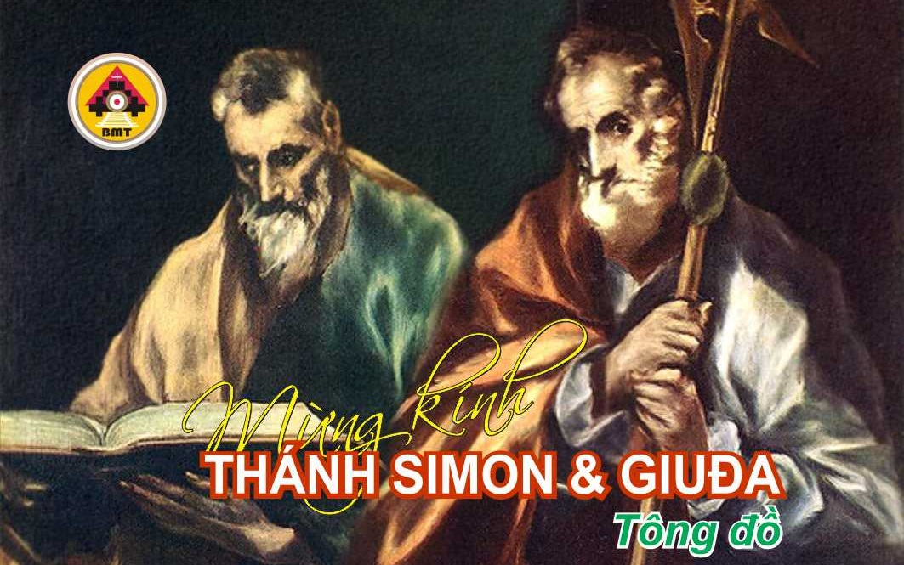

THỨ TƯ TUẦN XXX THƯỜNG NIÊN A

Slide 2
Ca Nhập Lễ
Đây là những vị Thánh, mà Chúa đã tuyển chọn trong tình yêu chân thành, và đã ban cho ngài vinh quang muôn đời.

Slide 3

Bài Đọc 1: Ep 2, 19-22
"Anh em đã được xây dựng trên nền tảng các tông đồ và các tiên tri".
Trích thư Thánh Phaolô Tông đồ gửi tín hữu Êphêxô.

Slide 4
Đáp Ca
Tv 18, 2-3. 4-5
Đáp: Tiếng chúng đã vang cùng trái đất

Slide 5
Alleluia:
Alleluia-alleluia: – Chúng con ca ngợi Chúa là Thiên Chúa; chúng con tuyên xưng Chúa là Chúa tể; lạy Chúa, ca đoàn vinh quang các tông đồ ca ngợi Chúa.– Alleluia.

Slide 6
Phúc Âm: Lc 6, 12-19

Slide 7


Slide 8

DÂNG LỄ

Slide 9
CA HIỆP LỄ
Chúa phán: Ai yêu mến Thầy, thì sẽ giữ lời Thầy, và Cha Thầy sẽ yêu mến người ấy, và Chúng Ta sẽ đến và ở trong người ấy.

Slide 10
THỨ TƯ TUẦN XXX THƯỜNG NIÊN A

